Slide 1
Training di correzione del linguaggio per il bambino prescolare
Gioca

Slide 2
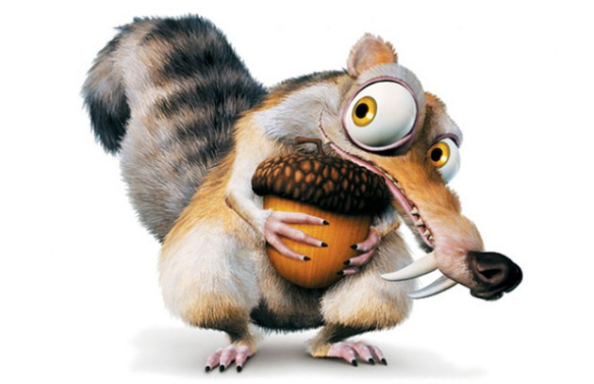
Clicca qui

Slide 3
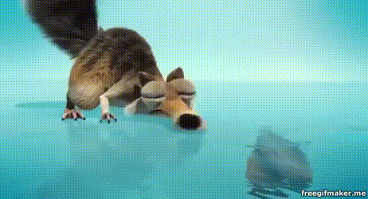
Suoni PONTE
N

Slide 4
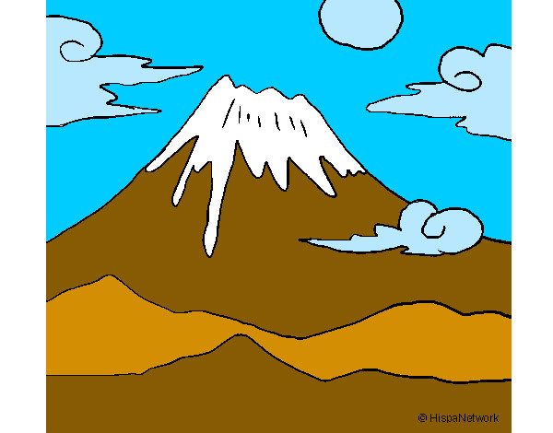
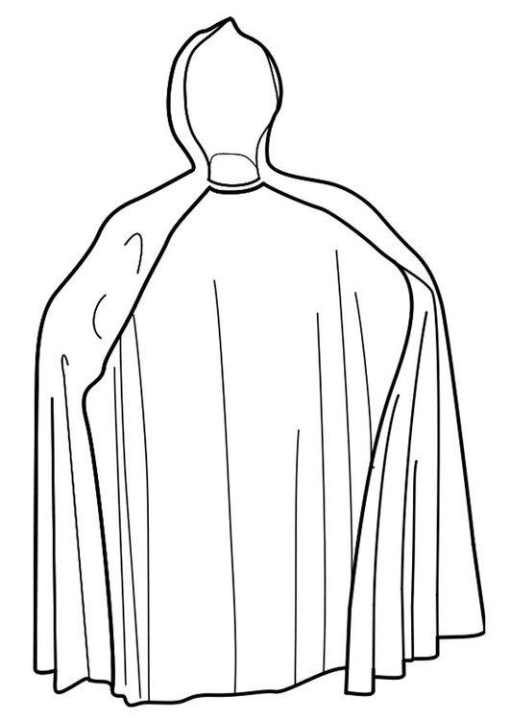
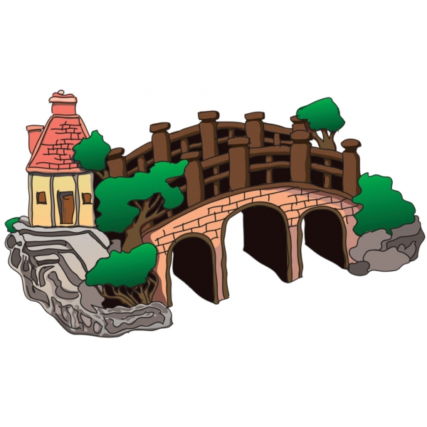
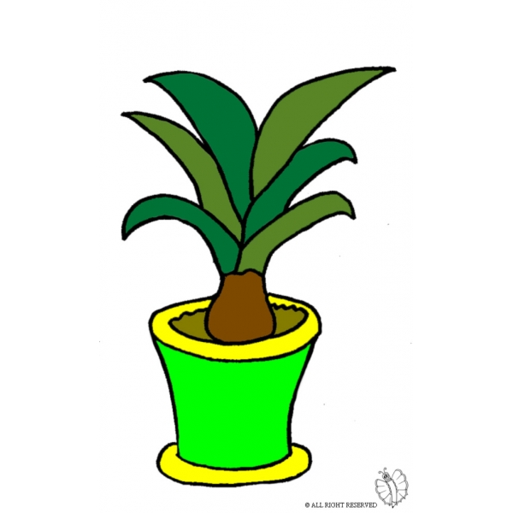

Slide 10
N

Slide 11
PUNTA
N

Slide 12
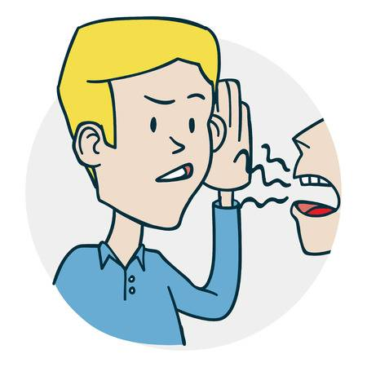
SENTO
N

Slide 13
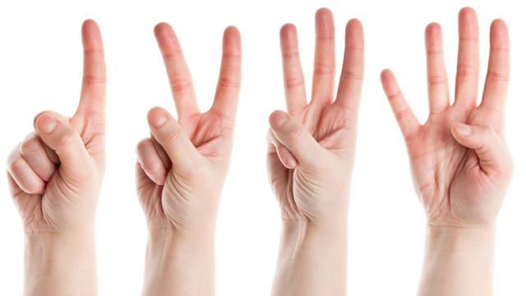
CONTA
N

Slide 14
.
PUNTO
N

Slide 15
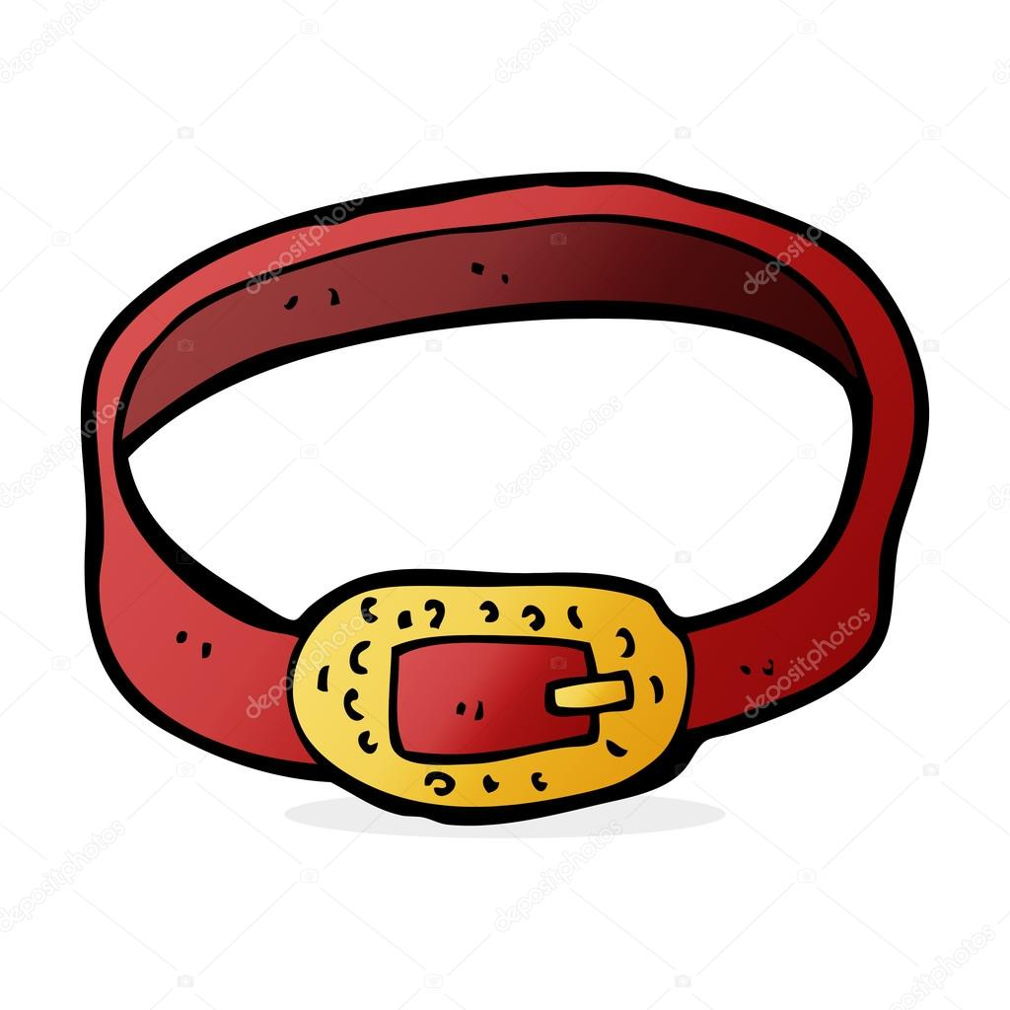
CINTURA
N

Slide 16
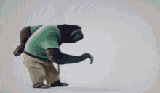
LENTO
N

Slide 17
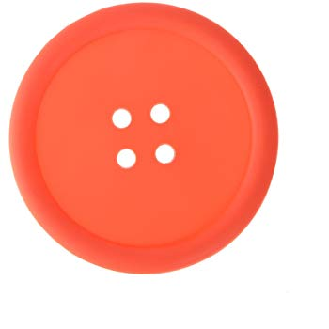
BOTTONE
N

Slide 18
100
CENTO
N

Slide 19
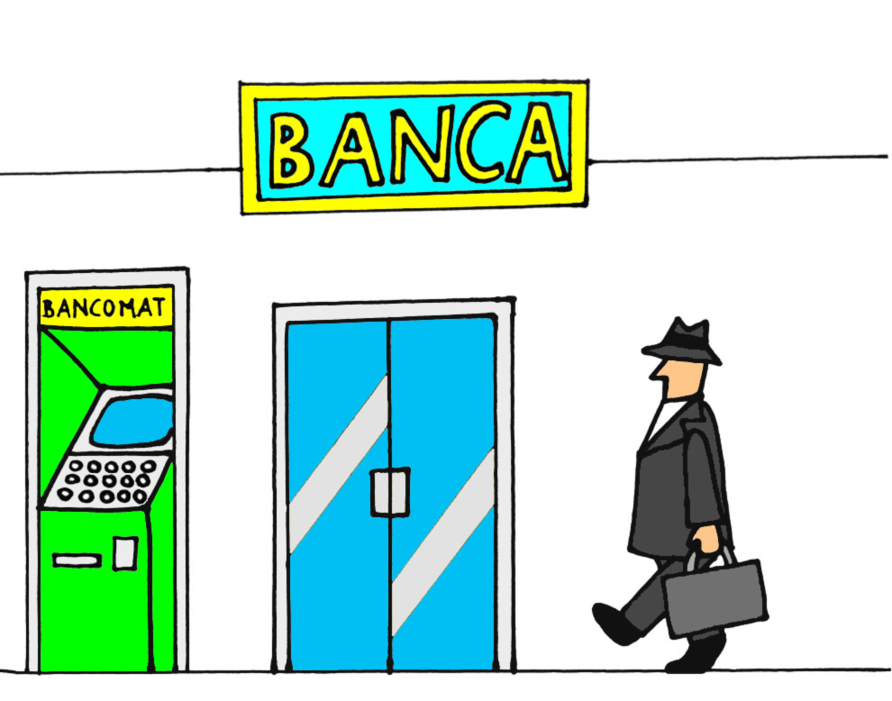
BANCA
N

Slide 20
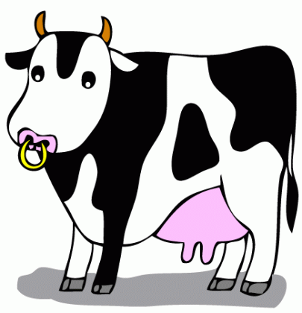
MUCCA
N

Slide 21
PUNTURA
N

Slide 22
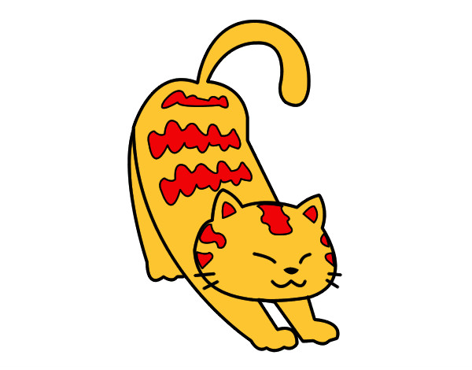
GATTO
N

Slide 23
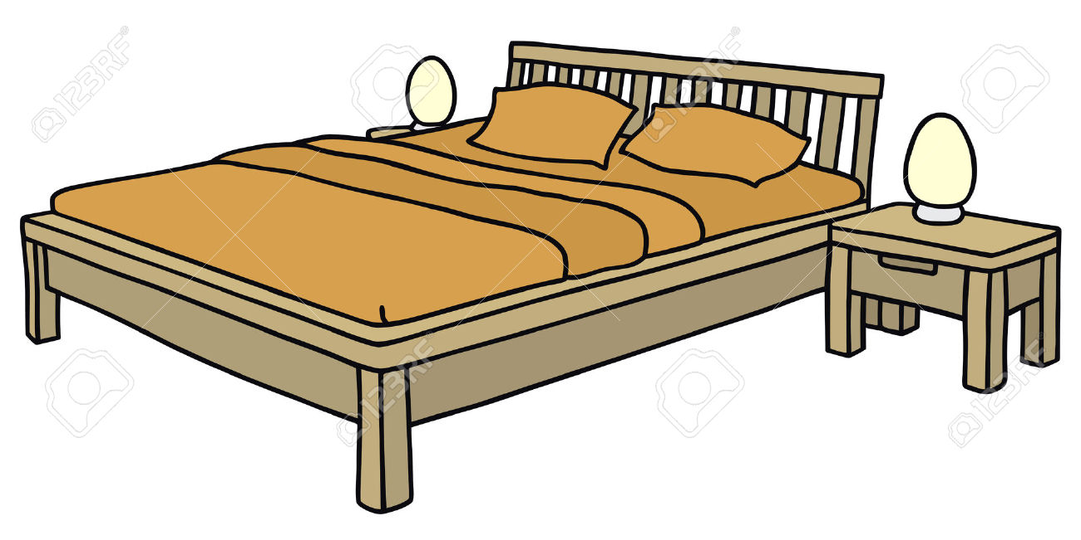
LETTO
N

Slide 24
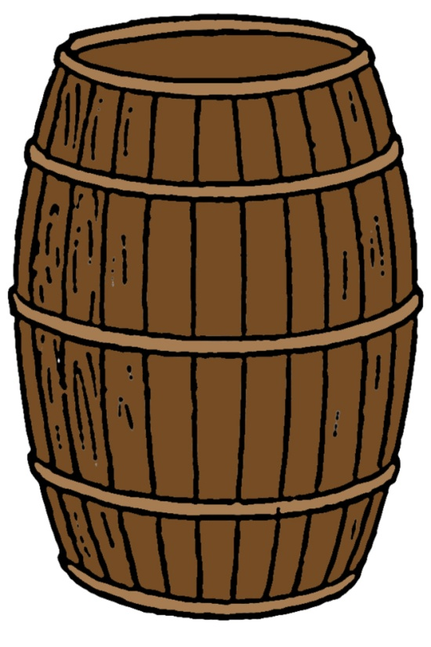
BOTTE
N

Slide 25
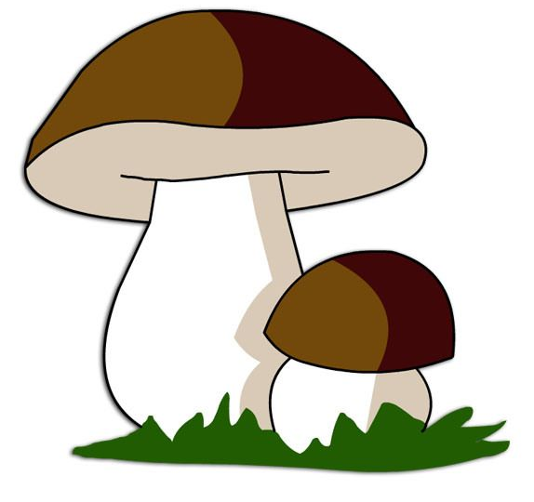
FUNGO
N

Slide 26
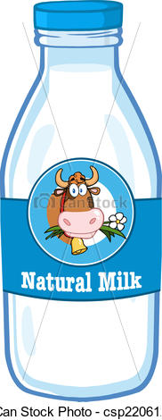
LATTE
N

Slide 27
TETTO
N

Slide 28
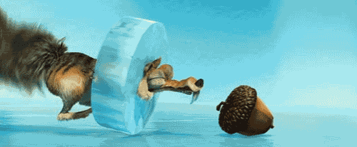
Suoni PONTE
L

Slide 29
